Slide 1
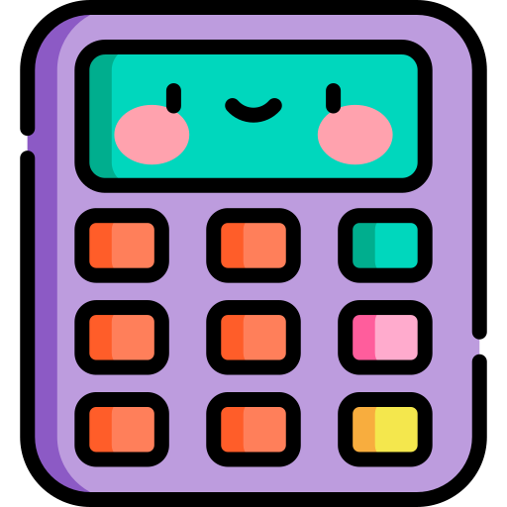
Tabla del 7
21
15
¿PUEDES ESCAPAR?
7
14
28
34
44
42
35
36
49
69
55
63
62
¡eres libre!
56
70

Slide 2
¡EMPIEZA DE NUEVO!

Slide 3
¡DE PALABRA LLANA EN LLANA IRÁS Y EL LABERINTO Resolverás!
LIBRO
mesa
célula
tapón
PÁGINA
SOÑAR
ÚLTIMO
limón
dado
móvil
silla
pared
TÚNICA
BARRER
¿PUEDES ESCAPAR?
gótico
saltar
salir
leche
página
MELÓN
PÁLIDO
CORRER
PÁJARO
soñar
goma
rojo
verde
mayor
PATÉ
RAÍZ
ÁRABE
mural
azul
beso
ayer
FÁBULA
PANEL
CANTAR
GÉNERO
cajón
anillo
rosa
¡eres libre!

Slide 4
¡EMPIEZA DE NUEVO!

